Slide 1
Ch 2. 관계형 모델
DATABASE

Slide 2
Contents
관계형 데이터베이스의 구조
기본 관계 대수 연산
추가 관계 대수 연산
확장 관계 대수 연산
널 값
데이터베이스의 수정

Slide 3

릴레이션(relation)
account 릴레이션
Notes:
Account relation에는 7개의 tuple이 있다. Relation은 tuple들의 집합

Slide 4
기본 구조
릴레이션 r 은 D₁ x D₂ x … x D_{n}의 부분 집합
이와 같이 릴레이션은 n개의 투플(tuple) (a₁, a₂, …, a_{n})들의 집합
  a_{i} ∈ D_{i}
Example:
customer-name = {Jones, Smith, Curry, Lindsay}
customer-street = {Main, North, Park}
customer-city = {Harrison, Rye, Pittsfield} 이면,
r = { (Jones, Main, Harrison),
(Smith, North, Rye),
(Curry, North, Rye),
(Lindsay, Park, Pittsfield)} 은
customer-name x customer-street x customer-city에 대한 릴레이션

Slide 5
속성 타입
릴레이션의 각각의 속성은 이름을 가지고 있음
도메인(domain) : 각 속성이 가질 수 있도록 허용된 값들의 집합
속성 값은 원자적(atomic)
  즉, 더 이상 나누어질 수 없음
가능한 도메인의 값의 하나로서, 널 값(null value)이 있을 수 있음
널 값은 많은 연산의 정의의 복잡함에서 야기
  우선은 데이터베이스에 널 값이 없다고 가정하고, 나중에 널 값이 여러 연산에 미치는 영향을 알아볼 것

Slide 6
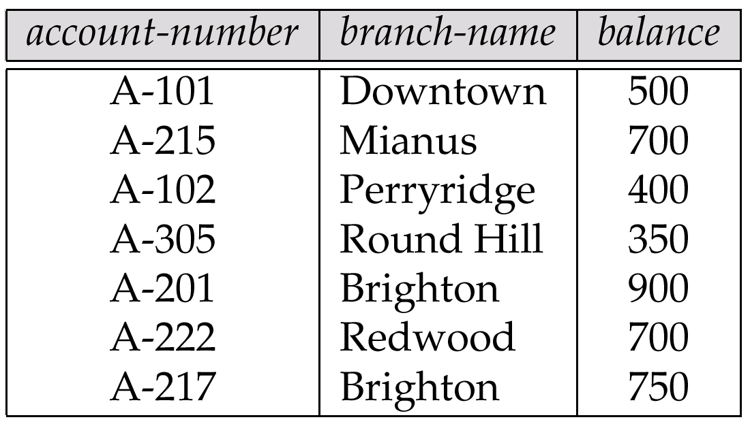
정렬되어 있지 않은 릴레이션
투플의 순서는 무의미함(투플은 임의의 순서로 저장될 수도 있음)
E.g. 정렬되지 않은 투플로 된 account 릴레이션

Slide 7

데이터베이스 스키마
A₁, A₂, …, A_{n} 은 속성
R = (A₁, A₂, …, A_{n} )은 릴레이션 스키마(relation schema)
  예) Customer-schema = (customer-name, customer-street, customer-city)
r(R)은 릴레이션 스키마 R 상의 릴레이션을 표기
  Ex) customer (Customer-schema)
릴레이션 인스턴스(relation instance)
customer 릴레이션

Slide 8
데이터베이스
데이터베이스는 다수의 릴레이션으로 구성되어 있음
기업에 대한 정보는, 정보의 한 부분을 저장하는 각각의 릴레이션으로서, 분해
  예)
    account : 계좌에 대한 정보 저장
    depositor : 고객이 어떤 계좌를 가졌는지에 대한 정보 저장
    customer : 고객에 대한 정보 저장
bank(account-number, balance, customer-name, ..)로 하나의 릴레이션을 잡고 모든 정보를 저장한 결과는 다음과 같음
  정보의 중복 (e.g. 고객이 여러 계좌를 가지고 있을 경우)
  널 값의 필요 (e.g. 계좌가 없는 고객을 나타낼 때)

Slide 9

릴레이션의 예
depositor
customer

Slide 10
키(key)
K ⊆ R
수퍼키(superkey)
  R의 부분집합 K가 R에 대한 수퍼키라면, 릴레이션 r(R)의 서로 다른 어떤 두 투플도 K안의 모든 속성에 대해 같은 값을 가질 수 없다
K가 최소한이라면 K는 후보 키(candidate key)
주 키(primary key) – 선택된 후보 키
외래 키(foreign key)

Slide 11

은행 조직을 위한 스키마 다이어그램
Notes:
Primary key와 foreign key 종속을 가짐.
Foreign key 종속은 참조하는 relation의 foreign key 속성으로부터 참조된 relation의 primary키로 이르는 화살표로 나타낸다.

Slide 12
질의어
질의어(query language)
  사용자가 데이터베이스로부터 정보를 요청할 때 사용하는 언어
언어의 구분
  절차식 언어(procedural language)
  비절차식 언어(non-procedural language)
순수(pure) 언어
  관계 대수(relational algebra)
  투플 관계 해석(tuple relational calculus)
  도메인 관계 해석(domain relational calculus)
순수 언어는 사람들이 사용하는 질의어의 근본이 되고, 데이터베이스로부터 데이터를 추출하는 기본적인 테크닉을 보임
Notes:
Relational Algebra는 절차식

Slide 13
기본 관계 대수 연산
절차식 언어
6개의 기본연산
  select
  project
  union
  set difference
  Cartesian product
  rename
한 개 또는 두 개의 릴레이션을 입력으로 받아 들여 결과로서 새로운 릴레이션을 생성해내는 연산들의 집합

Slide 14
선택 연산
σ_{p}(r ) = {t | t ∈ r and p(t)}
  p는 다음의 연결기호를 사용하여, 여러 개의 술어들을 하나의 큰 술어로 결합시킬 수 있음 : ∧ (and), ∨ (or), ¬ (not)
  각 술어는 다음과 같음 :
<attribute> op <attribute> or <constant>
op는 다음 중의 하나: =, ≠, >, ≥. <. ≤
select 연산의 예제:
σ branch-name=“Perryridge” amount > 1200(account)

Slide 15

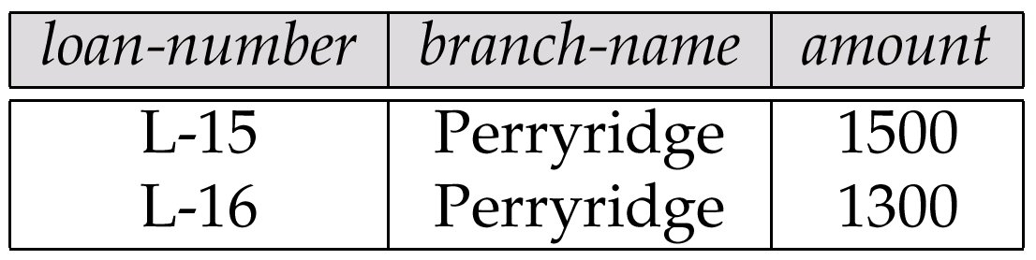
σ _{branch-name = “Perryridge”} (loan)
σ _{branch-name = “Perryridge”} (loan)
loan

Slide 16
선택 연산 예제
$1200 이상 대출한 금액을 찾아라
  σ_{amount > 1200} (loan)
$1200보다 큰 금액을 대출한 고객의 loan-number를 찾아라
  ∏_{loan-number} (σ_{amount} _{> 1200} (loan))
loan

Slide 17
추출 연산
∏_{A1, A2, …, Ak} (r)
  A₁, A₂은 속성 이름, r 은 릴레이션 이름
결과로서, 목록에 있지 않은 열을 지움으로 얻어진 k 열의 릴레이션으로 정의
릴레이션은 집합이므로, 결과로부터 중복된 행들은 지움
Ex) ∏_{account-number, balance} (account)

Slide 18
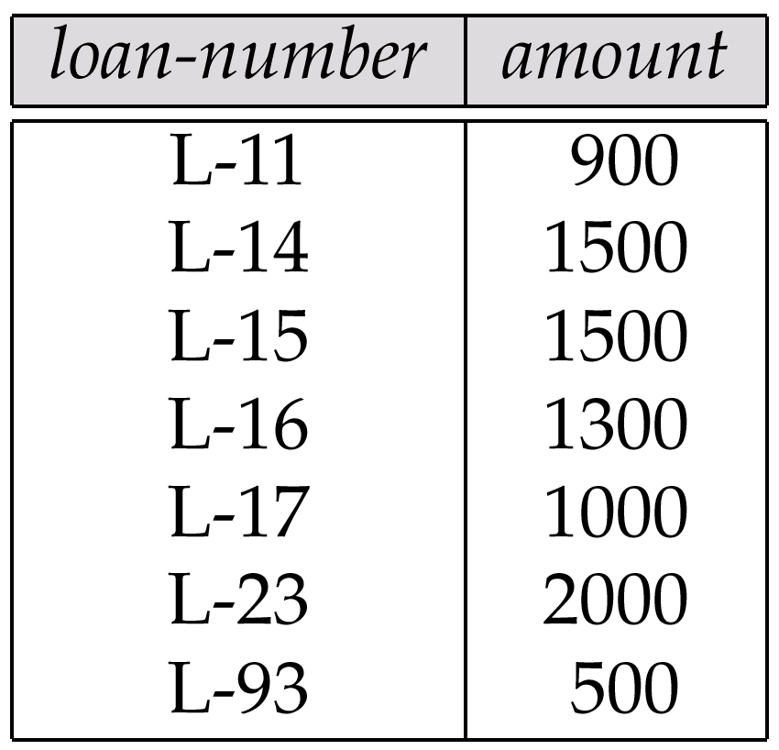
Π_{loan-number,amount}(loan)
loan
Π_{loan-number,amount}(loan)

Slide 19
혼합 관계 연산
관계 연산의 결과는 릴레이션 자체
예: “Harrison”에 살고 있는 고객을 찾아라
  ∏_{customer-name}(σ_{customer-city = “Harrison”}(customer))

Slide 20
합집합 연산
r ∪ s = {t | t ∈ r or t ∈ s}
r ∪ s 은 다음 조건에 유효함
  릴레이션 r, s는 같은 수의 속성을 가져야 함
  릴레이션 r의 i 번째 속성의 도메인과 릴레이션 s의 i 번째 속성의 도메인은 같아야 함
E.g. 은행에서 대출을 받았거나 계좌를 가지고 있는 모든 고객의 이름을 찾기 위해서는 다음과 같음
∏_{customer-name}(depositor) ∪ ∏_{customer-name}(borrower)

Slide 21
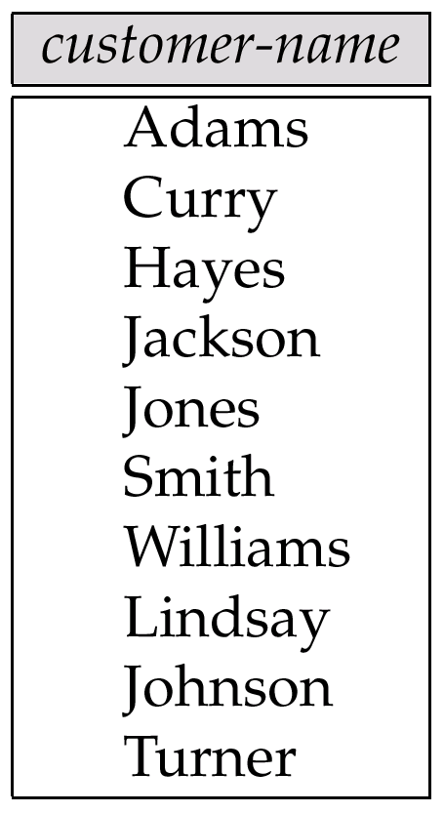

Π_{customer-name}(borrower) U Π_{customer-name}(depositor)
예금 계좌나 대출계좌를 가지고 있는 고객 모두의 이름
borrower
depositor

Slide 22
차집합 연산
r - s = {t | t ∈ r and t ∉ s}
호환되는 릴레이션 간에 행해져야 함
  릴레이션 r, s는 같은 수의 속성을 가져야 함
  릴레이션 r의 i 번째 속성의 도메인과 릴레이션 s의 i 번째 속성의 도메인은 같아야 함

Slide 23
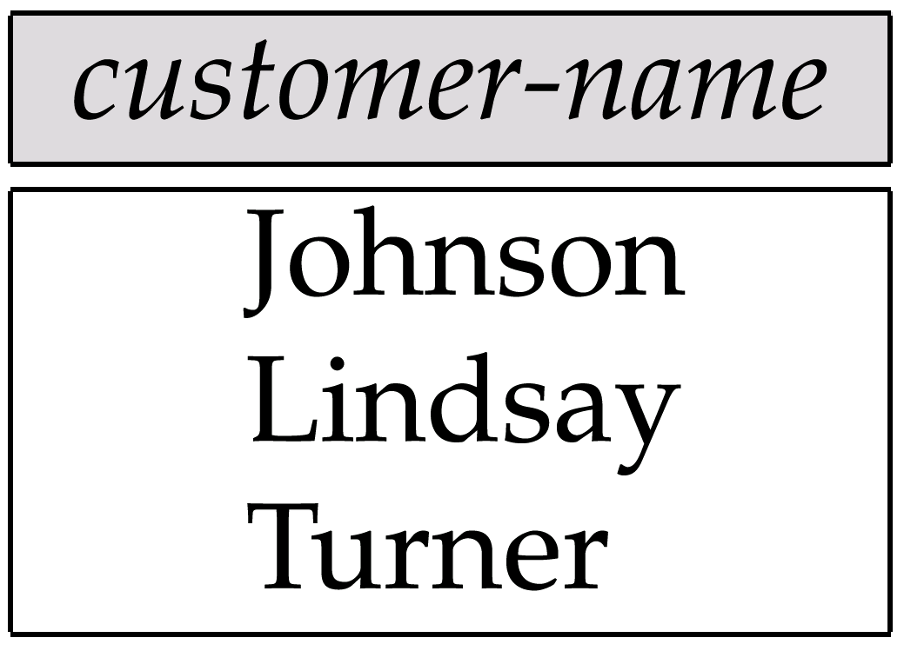
차집합 연산의 예
Π_{customer-name}(depositor) - Π_{customer-name}(borrower)
예금 계좌는 가지고 있으나 대출 계좌는 가지고 있지 않은 고객
depositor
borrower

Slide 24
카티션 곱 연산
r x s = {t q | t ∈ r and q ∈ s}
r(R)와 s(S)의 속성은 구별됨
(즉, R ∩ S = ∅).
r(R)와 s(S)의 속성이 구별되지 않으면
  재명명(renaming)을 사용해야

Slide 25
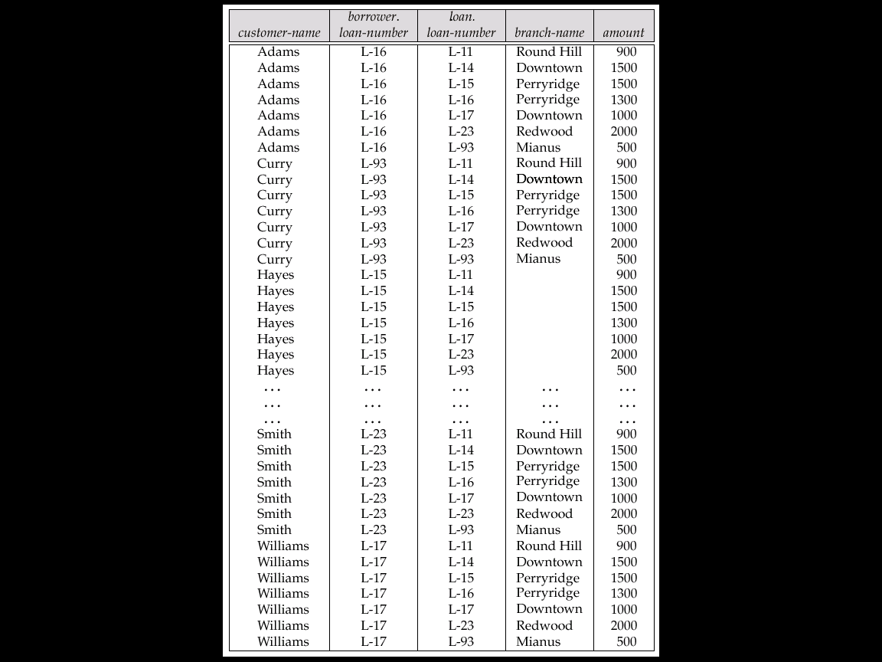
borrower × loan의 결과
loan
borrower

Slide 26
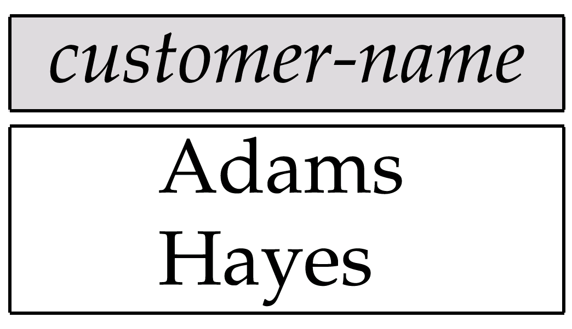
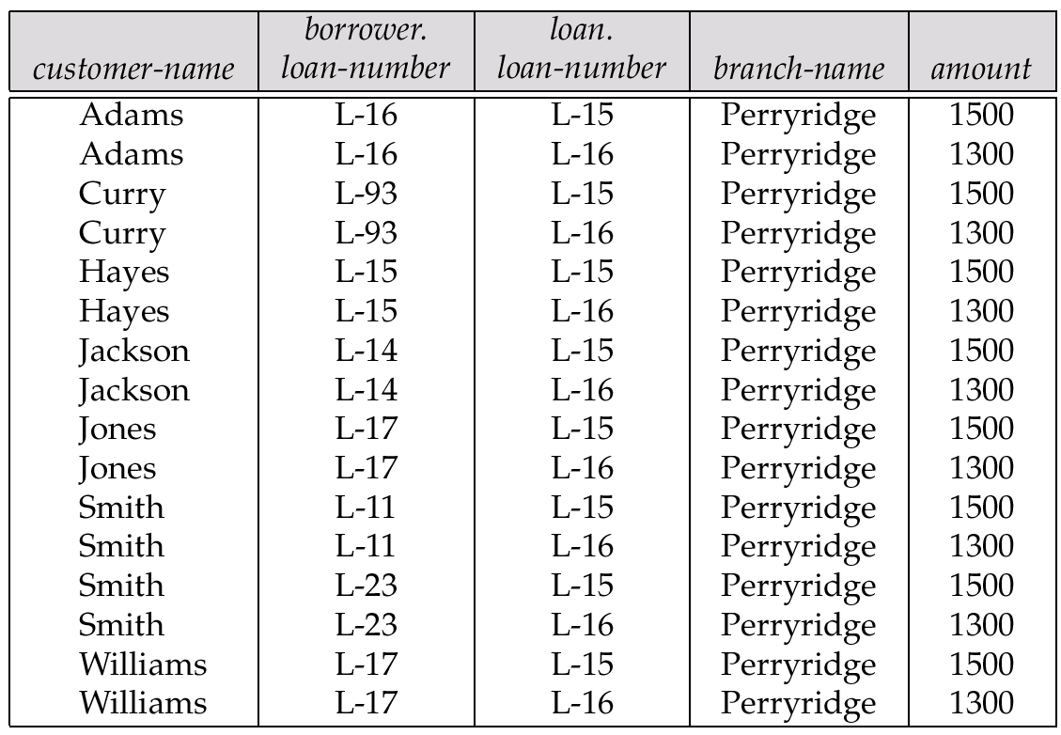
질의어 예제
Perryridge 지점에 loan을 가지고 있는 모든 고객의 이름을 찾아라
  ∏_{customer-name}(σborrower.loan-number=loan.loan-number(σ_{branch-name=“Perryridge”}(borrower x loan)))
loan
borrower

Slide 27
재명명(rename) 연산
관계 대수식의 결과에 이름 부여
릴레이션 자체도 새로운 이름을 주는 데 사용할 수 있음
  ρ_{x} (E)
    표현식 E가 주어졌을 때, 식 E의 결과는 재명명된 이름 x로 돌려줌
    관계 대수식 E 가 차수가 n이라면,
    ρ_{x} _{(A1, A2, …, An)} (E)
    표현식 E 의 결과는 A₁, A₂, …., A_{n} 된 속성을 가진 이름이 X인 릴레이션이 됨

Slide 28
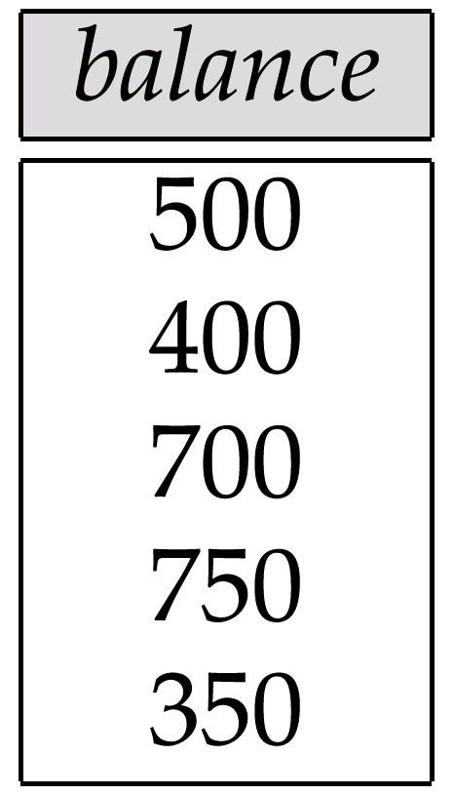
재명명 연산의 예 (1)
Π_{account.balance} (σ_{account.balance < d.balance} (account ×ρ_{d} (account))
결과
account

Slide 29
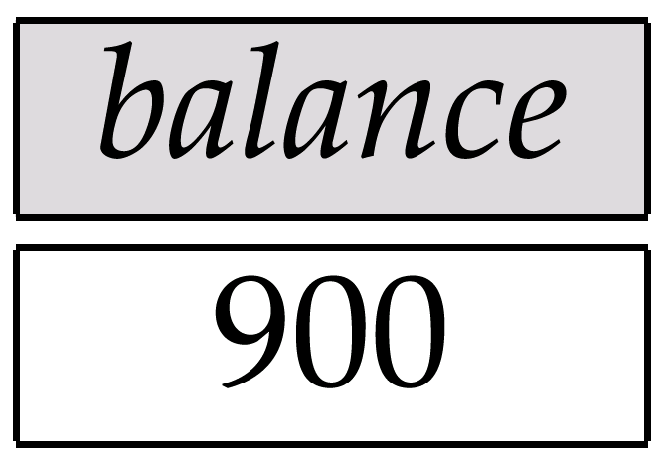
재명명 연산의 예 (2)
은행에서 가장 큰 계좌 잔고
Π_{balance}(account) - Π_{account.balance(}σ_{account.balance<d.balance} (account ×ρ_{d}(account))
결과
account
하위식 결과

Slide 30
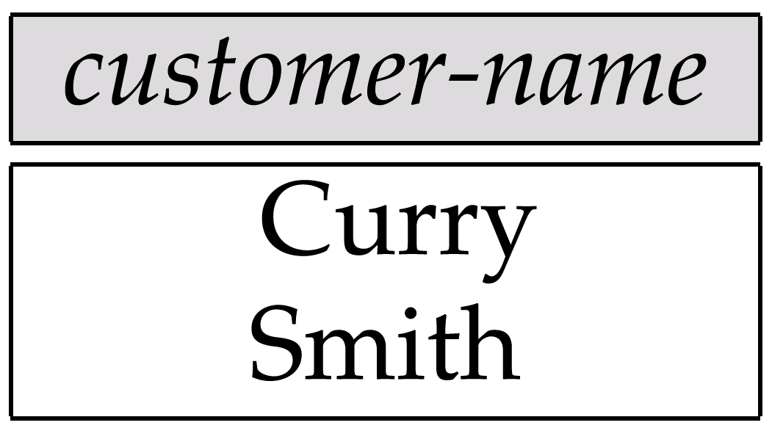
Smith와 같은 도시 같은 거리에 사는 고객들
Π_{customer.customer-name}
(σcustomer.customer-street=smith-addr.street ^ customer.customer-city=smith-addr.city
(customer × ρ_{smith-addr(street,city)}
(Π_{customer-street, customer-city}(σ_{customer-name=“smith”}(customer)))))
결과
customer

Slide 31
관계 대수 형식적 정의
관계 대수의 표현 식은 다음 중 하나로 구성
  데이터베이스 내의 하나의 릴레이션
  하나의 상수(constant) 릴레이션
E₁ 과 E₂를 관계 대수 표현식이라 하면, 다음 표현식은 모두 관계 대수 표현식
  E₁ ∪ E₂
  E₁ - E₂
  E₁ x E₂
  σ_{p} (E₁), P는 E₁의 속성에 대한 술어
  ∏_{s}(E₁), S는 E₁ 내의 일부 속성으로 구성된 리스트
  ρ _{x} (E₁), x는 E₁의 결과를 나타내는 새로운 이름

Slide 32
추가 관계 대수 연산
관계 대수의 기본 연산들만으로도 어떤 관계 대수 질의든지 표현할 수 있음
여기서 소개하는 확장된 연산으로는 간단한 질의어를 만들 수 있음
  교집합(set intersection) 연산
  자연 조인(natural join) 연산
  나누기(division) 연산
  배정(assignment) 연산

Slide 33
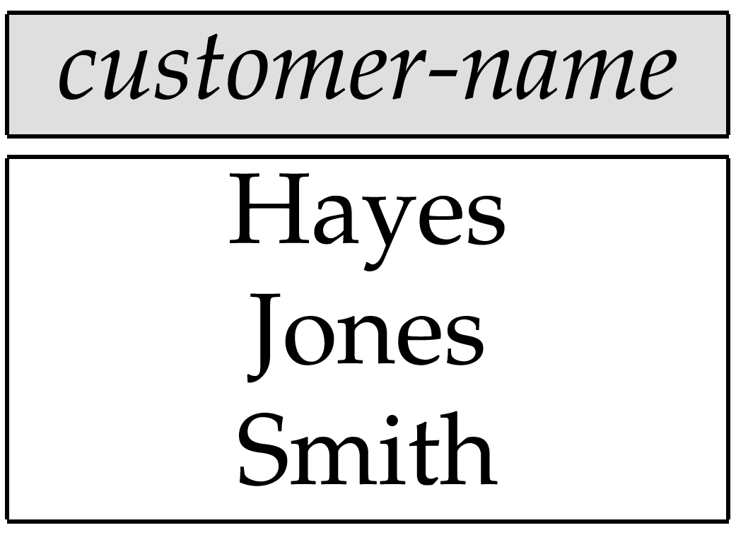
교집합(intersection) 연산
은행에 계좌와 대출 모두를 갖고 있는 고객들
Π_{customer-name}(borrower) ∩ Π_{customer-name}(depositor)
결과
borrower
depositor

Slide 34
교집합 연산
기호: r ∩ s
다음과 같이 정의함: r ∩ s ={ t | t ∈ r and t ∈ s }
조건:
  r, s 은 같은 차수의 속성을 가져야 함
  속성의 도메인은 같아야 함
Note: r ∩ s = r - (r - s)

Slide 35
자연 조인 연산
기호 : r s
  스키마 R과 S에 각각 릴레이션 r과 s가 있다고 하면, 그 결과는 r로부터의 투플 t_{r} 과 t_{s}로부터의 투플 t_{s}의 각 쌍을 포함함으로 얻어진 R ∪ S의 릴레이션
  만약 R ∩ S 의 각각의 속성에서 t_{r}과 t_{s}가 같은 값을 가진다면, 투플 t는 다음과 같은 결과가 추가된 것
    t 는 r에 t_{r}로서 같은 값을 가짐
    t 는 s에 t_{s}로서 같은 값을 가짐
예제: R = (A, B, C, D) S = (E, B, D)
결과 스키마 = (A, B, C, D, E)
r s 은 다음과 같이 정의됨:
∏_{r.A, r.B, r.C, r.D, s.E} (σ_{r.B = s.B ^ r.D = s.D} (r x s))

Slide 36
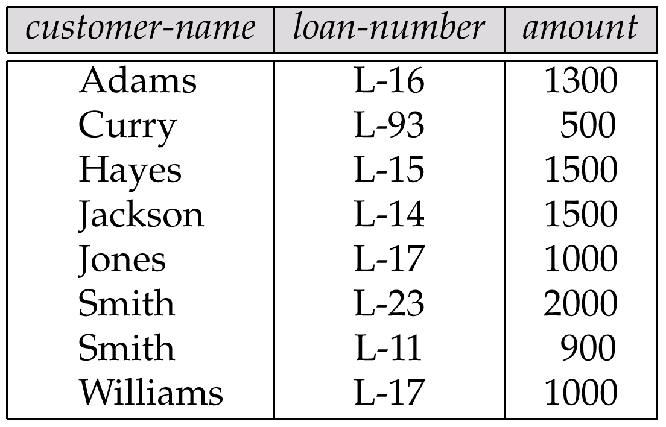
Πcustomer-name, loan-number, amount (borrower loan)
σborrower.loan-number = loan.loan-number (borrower x loan)))
loan
borrower
결과

Slide 37
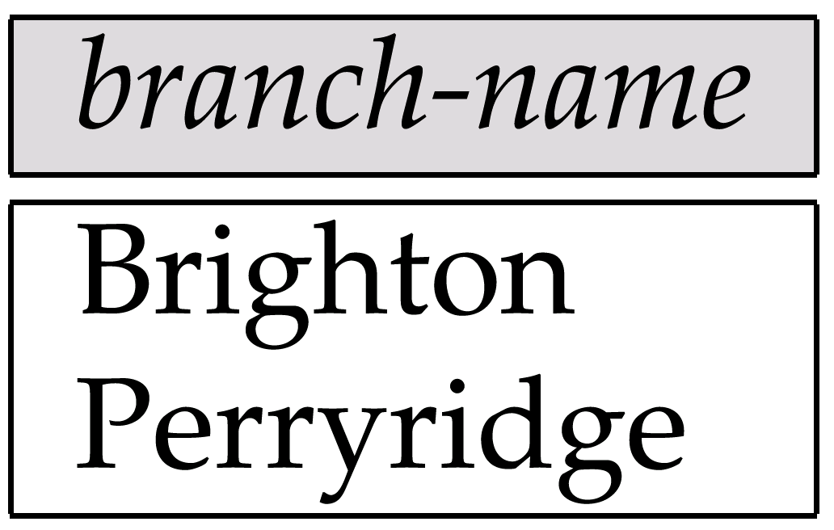
Π_{branch-name}(σ_{customer-city = “Harrison”}(customer account depositor))
결과
depositor
customer
account

Slide 38
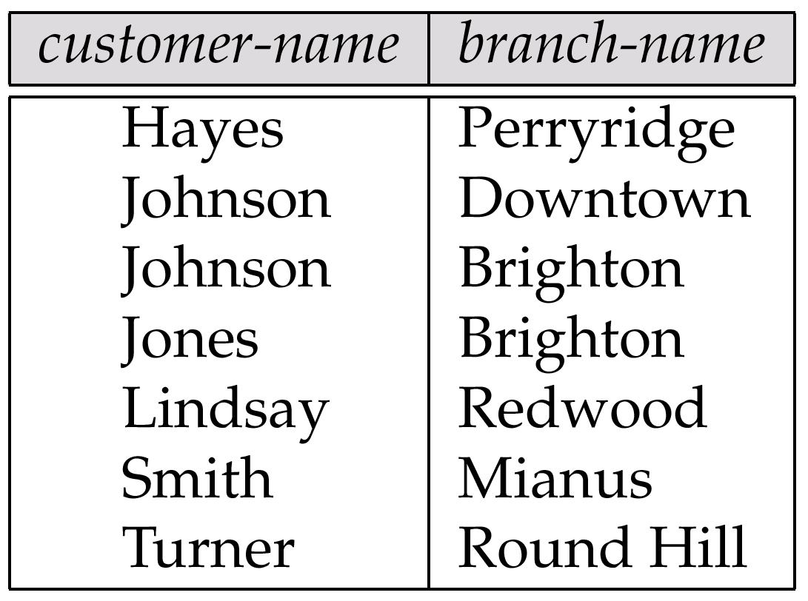
Π_{customer-name, branch-name}(depositor account)
결과
depositor
account

Slide 39
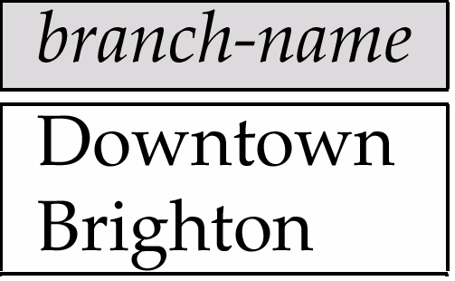
나누기(division) 연산
Brooklyn에 있는 모든 지점
  r₁ = Π_{branch_name(}σ_{branch_city=“Brooklyn”}(branch))
어떤 지점에 계좌를 갖고 있는 모든 고객
  r₂ = ∏_{customer-name, branch-name} (depositor account)
r₁의 모든 지점 이름을 가지는 r₂ 내의 고객
  ∏_{customer-name, branch-name} (depositor account) ÷
  ∏_{branch-name} (σ_{branch-city = “Brooklyn”} (branch))
r₁
r₂

Slide 40
나누기 연산 정의
r ÷ s
  t는 ∏_{R-S} (r)에 속한다.
  s에 속하는 모든 투플 t_{s}에 대해 다음 조건을 만족하는 t_{r}이 r에 존재한다.
    t_{r}[S] = t_{s}[S]
    t_{r}[R – S] = t
  r ÷ s = ∏_{R - S} (r) - ∏_{R - S} ((∏_{R - S} (r) x s) - ∏_{R - S, S}(r))

Slide 41
배정 연산
배정(assignment)연산 (←)은 복잡한 질의어를 표현할 때 편리한 방법을 제공. 배정은 항상 일시적 릴레이션 변수로 되어있어야 함
예제 : r ÷ s 를 다음과 같이 쓸 수 있음
temp1 ← ∏_{R-S} (r)
temp2 ← ∏_{R-S} ((temp1 x s) - ∏_{R-S,S} (r))
result = temp1 - temp2
  배정 연산의 수행 결과는 사용자에게 디스플레이되는 어떤 릴레이션에 결과를 내는 것이 아니라 ← 기호의 오른쪽 표현 식의 결과가 왼쪽 릴레이션 변수에 기억되도록 하는 것
  다음의 표현에서 변수로서 사용될 수 있음

Slide 42
확장 관계 대수 연산
일반화 추출(generalized projection)
집계 함수(aggregate functions)
외부 조인(outer join)

Slide 43
일반화 추출
추출 목록에서 산술 함수의 사용을 허용함으로써 추출 연산을 확장
  ∏ _{F1, F2, …, Fn}(E)
각각의 F₁, F₂, …, F_{n} 는 E 의 스키마 내의 상수와 속성을 포함하는 산술식
주어진 릴레이션 credit-info(customer-name, limit, credit-balance)에서, 각 사람이 얼마나 더 많이 사용할 수 있는 지 찾는 방법은 다음과 같음
∏customer-name, limit - credit-balance (credit-info)

Slide 44
집단 함수
집단 함수(aggregation function)는 값의 집합을 취해서 결과로 하나의 값을 돌려주는 함수
  avg: 값들의 평균
  min: 값들의 최소값
  max: 값들의 최대값
  sum: 값들의 합
  count: 값의 개수
관계 대수에서의 집단 연산
_{G1, G2, …, Gn} g _{F1( A1), F2( A2),…, Fn( An)} (E)
  E 는 관계 대수 표현식
  G₁, G₂ …, G_{n} 는 그룹화될 대상 속성의 목록(비어있을 수 있음)
  각 F_{i} 는 집단 연산자
  각 A_{i} 는 속성 이름

Slide 45
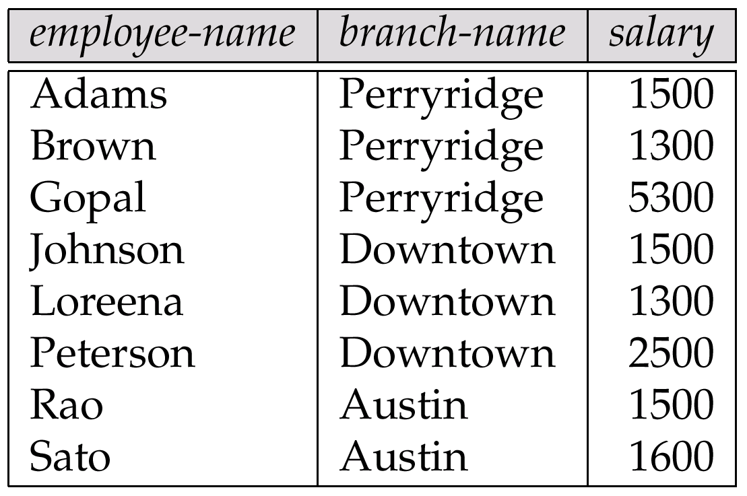
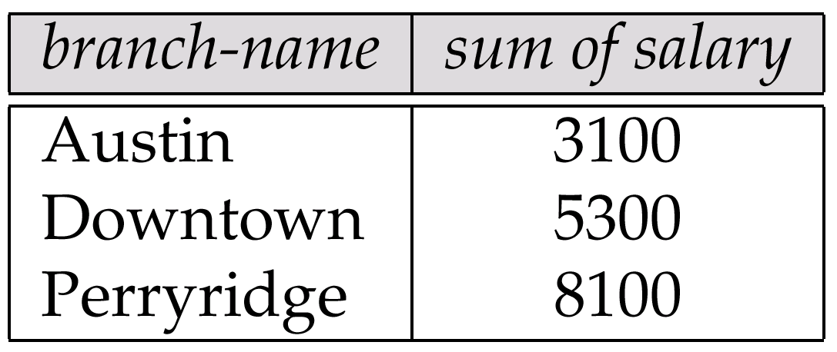
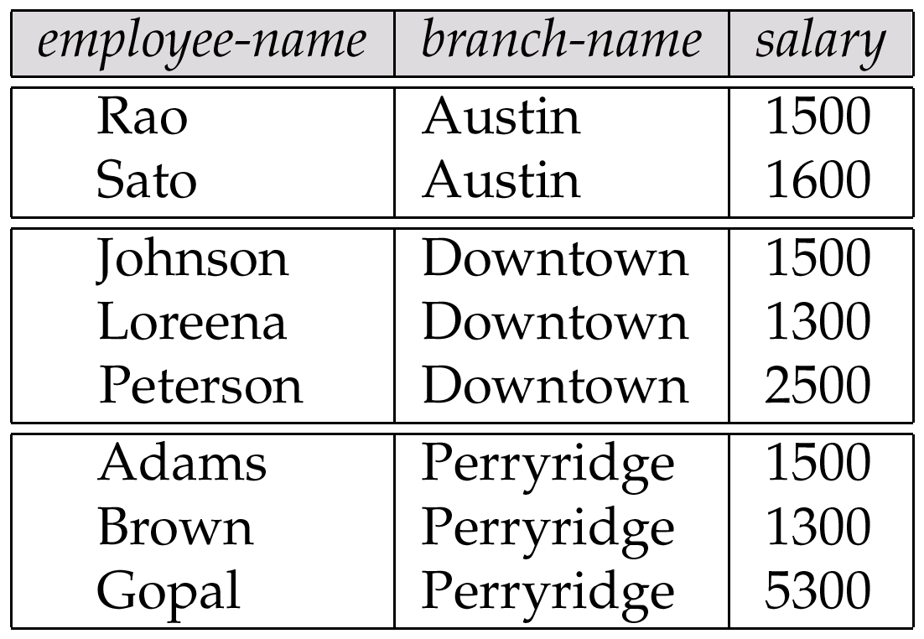
_{branch-name} ς _{sum(salary)} (pt-works)
결과
pt-works

Slide 46
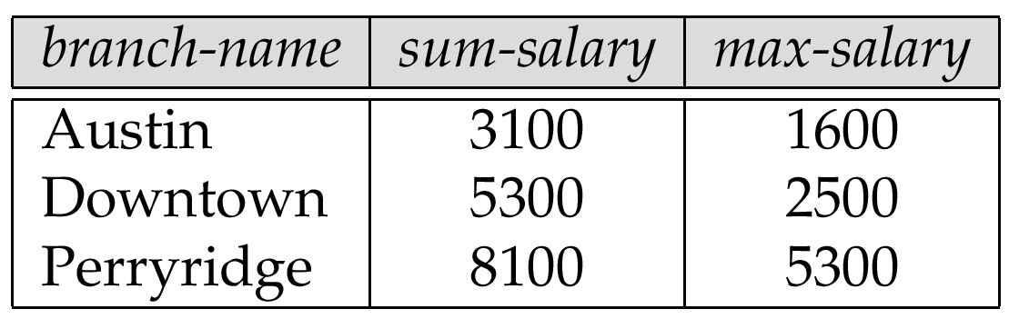
_{branch-name} ς sum(salary), max(salary) as max-salary (pt-works)
결과
pt-works

Slide 47
외부 조인
외부 조인(outer join) - 누락된 정보를 다룰 수 있도록 조인 연산을 확장
한쪽 릴레이션에서 다른 릴레이션으로 부합되지 않는 투플이 있어서 조인의 결과에 투플을 더함으로 조인을 계산
널 값의 사용
  널은 값을 잘 알지 못하거나, 값이 존재하지 않을 때 나타냄
  널을 포함한 모든 비교는 의미 상, false
    널에 대한 비교의 명확한 의미는 나중에 배울 예정

Slide 48
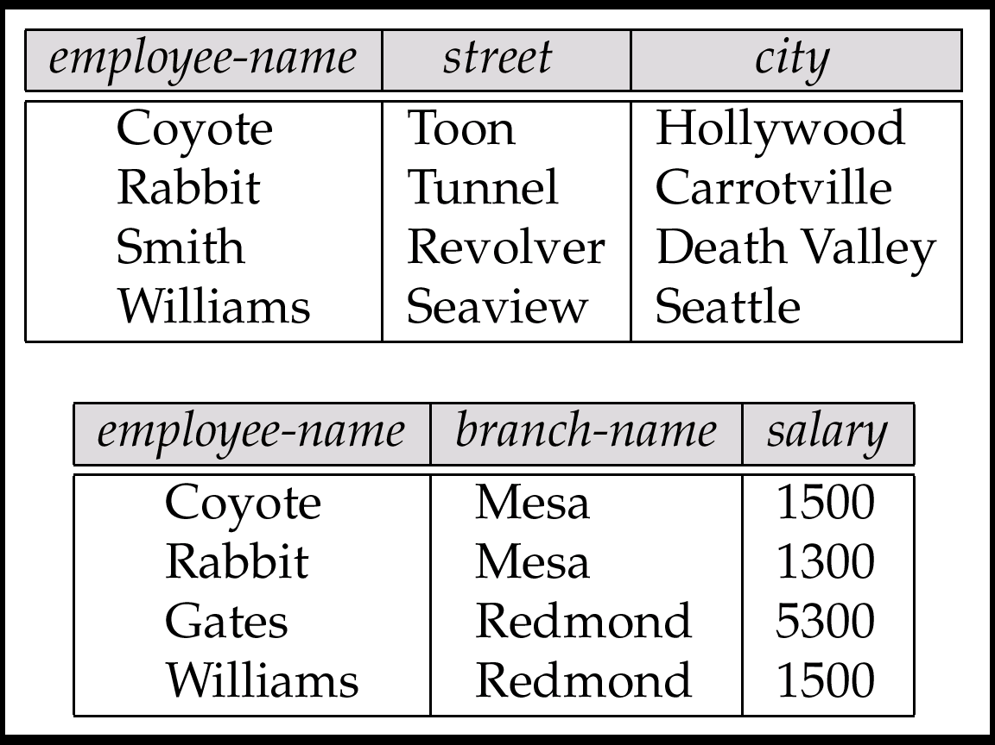
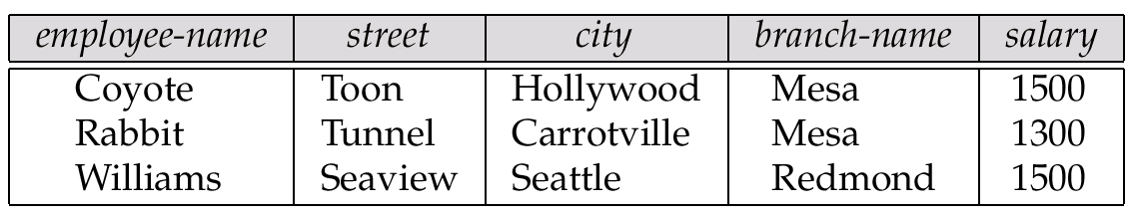
employee ft-works의 결과

Slide 49
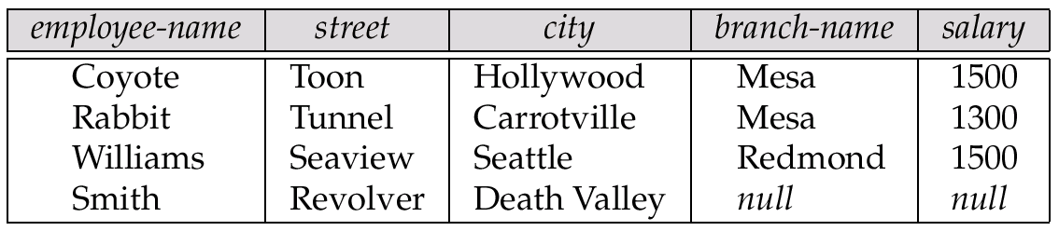
employee ft-works의 결과

Slide 50
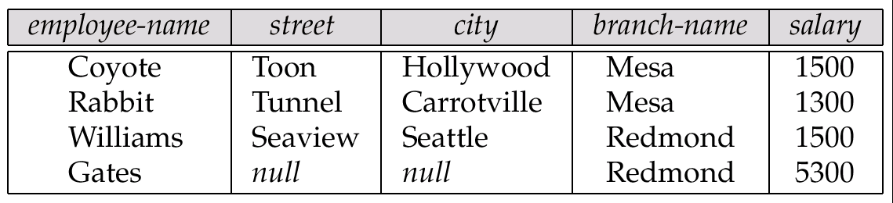
employee ft-works의 결과

Slide 51
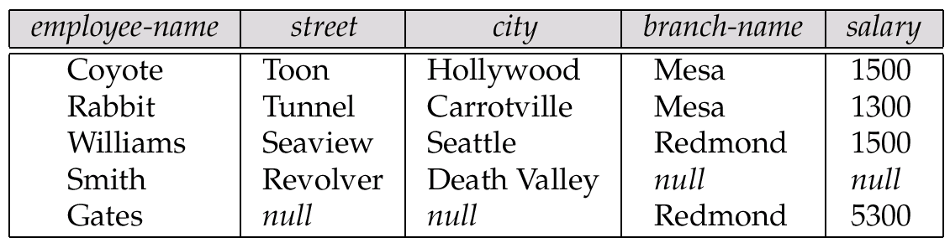
employee ft-works의 결과

Slide 52
널 값 (1)
속성에 널로 표시되는, 널 값을 가지는 투플이 가능
unknown값 또는 존재하지 않는 값
널을 포함한 산술 식의 결과는 널
집계 함수는 간단히 널 값을 무시
중복 제거와 그룹화를 위해, 널 값은 다른 값과 같이 취급되고, 두 개의 널 값은 같은 것으로 간주

Slide 53
널 값 (2)
널 값의 비교는 unknown을 나타내는 특별한 값으로 나타냄
  unknown 대신에 false가 사용되어진다면, not (A < 5)는 A >= 5와 동등하게 취급 받지 못할 것
unknown 값을 사용하는 세 가지 부울 연산:
  OR: (unknown or true) = true,
  (unknown or false) = unknown
  (unknown or unknown) = unknown
  AND: (true and unknown) = unknown,
  (false and unknown) = false,
  (unknown and unknown) = unknown
  NOT: (not unknown) = unknown
  SQL에서, “P is unknown”는 술어 P가 unknown으로 평가된다면 true로 처리
select연산에서 술어 P가 unknown이지만 false로 판명되면, 이는 결과에 추가되지 않음

Slide 54
데이터베이스의 수정
다음 연산를 사용하여 데이터베이스의 내용을 수정할 수 있음
  삭제(deletion)
  삽입(insertion)
  갱신(updating)
모든 연산은 배정 연산을 사용해서 표현함

Slide 55
삭제
삭제 요청은 질의어와 비슷한 방법으로 표현. 그러나, 투플들을 사용자에게 보여주지 않고, 선택된 투플들을 데이터베이스로부터 제거
오직 전체 투플 단위로만 삭제할 수 있고, 특정 속성의 값만을 삭제할 수는 없음
삭제는 다음과 같은 관계 대수로 표현
  r ← r – E
  r 은 릴레이션, E는 관계 대수 질의어

Slide 56
삭제 예제
Perryridge 지점의 계좌를 모두 삭제하라
  account ← account - σ _{branch-name = “Perryridge”} (account)
대출 금액이 0에서 50 사이에 있는 모든 대출을 삭제하라
  loan ← loan - σ _{amount ≥ 0 and amount ≤ 50} (loan)
Needham에 위치한 지점들의 계좌를 모두 삭제하라
  r₁ ← σ _{branch-city = “Needham”} (account branch)
  r₂ ← ∏branch-name, account-number, balance (r₁)
  r₃ ← ∏ _{customer-name, account-number} (r₂ depositor)
  account ← account - r₂
  depositor ← depositor - r₃

Slide 57
삽입
릴레이션에 데이터를 삽입(insertion)하기 위해, 다음 중 하나를 함
  삽입할 투플을 직접 기술
  삽입할 투플들의 집합을 생성하는 질의어 작성
관계 대수에서, 삽입은 다음과 같이 표현
  r ← r ∪ E
  r은 릴레이션, E는 관계 대수 표현식
하나의 투플의 삽입은 E를 하나의 투플을 포함한 상수 릴레이션으로 함으로써 표현

Slide 58
삽입 예제
“Smith는 Perryridge지점에 계좌번호가 A-973인 계좌에 $1200를 가지고 있다”는 정보를 삽입하고자 한다면 다음과 같이 작성
  account ← account ∪ {(“Perryridge”, A-973, 1200)}
  depositor ← depositor ∪ {(“Smith”, A-973)}
Perryridge 지점의 모든 대출 고객들에게 $200의 저축 예금 계좌를 새로 만들어주길 원한다고 하자 (이 저축 예금 계좌의 계좌 번호는 대출 번호를 그대로 쓴다)
  r₁ ← (σ_{branch-name = “Perryridge”} (borrower loan))
  account ← account ∪ ∏branch-name, account-number,200 (r₁)
  depositor ← depositor ∪ ∏_{customer-name, loan-number},(r₁)

Slide 59
갱신
갱신(updating) : 투플의 전체 값을 변경하지 않고, 투플 내의 한가지 값만을 변경해야 할 때 사용하는 방법
이 작업을 수행하기 위해 일반화 추출 연산을 사용해야 함
  r ← ∏ _{F1, F2, …, Fn} (r)
F는 i번째 속성이 변경되지 않는다면, r은 i번째 속성
F_{i} 은 상수와 r의 속성만을 포함하는 식으로, 그 속성에 대해 새로운 값을 줌

Slide 60
갱신 예제
모든 잔고에 5%의 이자를 지급한다고 하자
account ← ∏ _{AN, BN, BAL * 1.05} (account)
AN은 account-number, BN은 branch-name, BAL은 balance
잔고가 $10,000를 초과하는 계좌는 6%의 이자를 지급하고, 다른 계좌는 모두 5%의 이자를 지급한다고 하자
account ← ∏ _{AN, BN, BAL * 1.06} (σ _{BAL > 10000} (account))
∪ ∏_{AN, BN, BAL * 1.05} (σ_{BAL ≤ 10000} (account))

Slide 61
요약
관계형 데이터베이스 모델은 테이블들의 모임을 기초
관계 대수는 안전한 표현식일 경우 관계 해석과 능력이 동등한 절차식 언어
대수는 관계형 질의 언어 내에서 사용되는 기본적인 연산 정의
  기본 연산
  기본 연산으로 정의될 수 있는 기타 연산
  관계 대수의 표현력을 강화하기 위한 확장된 연산
데이터베이스는 투플의 삽입, 삭제, 갱신으로 수정 – 배정 연산으로

